Slide 1
导师讨论版 · Wannier 模型与计算成本
双层 AFM-CrI₃：Wannier 子空间选择
用全部收敛结果回答：为什么约 30 带不能直接套用，以及 78 带为何是最低可靠生产空间
本次汇报只解决一个问题
M88-c20
112 带是“算得多”，还是化学完备的参考子空间；
M40 / M52 / M64 / M88 为什么分别构建，各自检验什么；
后续生产究竟用哪个模型、哪个 k 网格，以及在哪些阶数内可信。
H1–H9 / Jₒ H2–H8
full112
材料基准 / 高阶边界
2026-07-28
Notes:
[Sources]
- C:\Users\26507\Documents\New_SBEs\Quantum-light\docs\08_QE与Wannier\CrI3_QE_Wannier工作汇报_202605.md
- C:\Users\26507\Documents\New_SBEs\Quantum-light\docs\09_少带模型\P2_k60_验收报告_20260721.md

Slide 2
总图 · 不是“试带数”，而是四层证据
02
从化学完备性到动力学闸门，逐层排除不可靠降维
B3
B2
B1
生产验收
B0
轨道消融
30 带反证
基准子空间
›
c20 ↔ full88：复幅值、相位、k 收敛
›
M52 / M64 / M88：区分 pz 与 px/py
›
对称窗口、d-only、24v+6c 均直接测试
full112 = 全 Cr-d + I-p；先过 QE、spread 与 gap
已通过
M88 胜出
均失败
已完成
结论不是“带越多越好”，而是先保留正确轨道，再在正确 parent 上截空带。
Notes:
[Sources]
- C:\Users\26507\Documents\New_SBEs\Quantum-light\docs\08_QE与Wannier\CrI3_带数缩减评估方案_20260706.md
- C:\Users\26507\Documents\New_SBEs\Quantum-light\docs\09_少带模型\给场外AI_S2截断与E0诊断全量报告_20260720.md

Slide 3
基准 · 112 条不是任意大窗口
03
它恰好覆盖 Cr-d + I-p spinor 化学子空间，并在 QE 能带与局域性上通过验收
近带隙：QE200 vs full112
高导带：仍保持一致
化学组成
数值质量
4 Cr×5d×2 + 12 I×3p×2 = 112；84 占据 + 28 空带。
gap 0.65–0.67 eV；Ωtotal=202.29 Å²，ΩD=0.005 Å²；最大 WF spread <3 Å²。
Notes:
[Sources]
- C:\Users\26507\Documents\New_SBEs\Quantum-light\docs\08_QE与Wannier\CrI3_QE_Wannier工作汇报_202605.md
- C:\Users\26507\Documents\New_SBEs\Quantum-light\docs\08_QE与Wannier\figures\CrI3_qe_vs_full112_bands_near_gap_pubstyle.svg
- C:\Users\26507\Documents\New_SBEs\Quantum-light\docs\08_QE与Wannier\figures\CrI3_qe200_vs_full112_overlay_highCB.svg

Slide 4
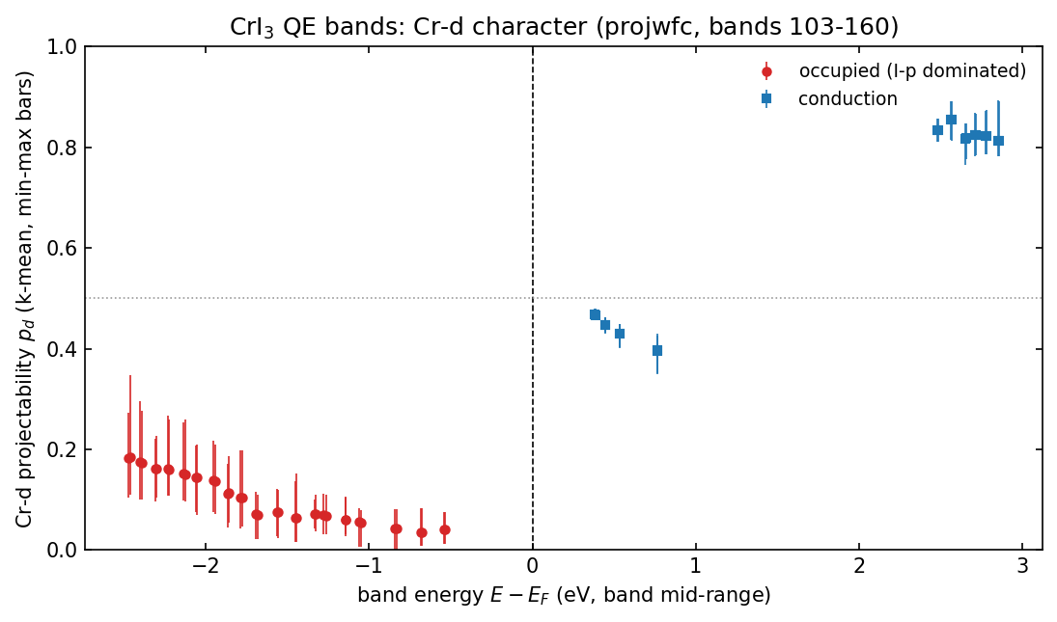
M40 负面对照 · 只保留 Cr-d 也不成立
05
能带隙可以拟合，但价带顶本质是 I-p；光学矩阵元和 HHG 不会随 gap 自动正确
VBM 的 Cr-d projectability 仅 3–6%
动力学：H1 仅 0.344×，H6 变为 6.593×
波函数证据
关键教训
d–d hopping 仅约 6%；d–p≈59%，p–p≈35%。I-p 不是“远带装饰”。
Eₙ(k) 拟合是必要条件；还必须保留偶极/位置矩阵、相位与 sum rule。
Notes:
[Sources]
- C:\Users\26507\Documents\New_SBEs\Quantum-light\docs\08_QE与Wannier\CrI3_40WF审计第一轮_20260714.md
- C:\Users\26507\Documents\New_SBEs\Quantum-light\docs\08_QE与Wannier\CrI3_模型评分与nv12验收_20260715.md
- C:\Users\26507\Documents\New_SBEs\Quantum-light\docs\08_QE与Wannier\figures\CrI3_qe_crd_projectability.png
- C:\Users\26507\Documents\New_SBEs\Quantum-light\docs\08_QE与Wannier\figures\CrI3_HHG_peak_ratios_vs_nb104.svg

Slide 5
模型设计 · M52 / M64 / M88 是轨道消融，不是凑带数
06
围绕层间 pz 与面内 px/py 两类通道，逐步回答“哪些 I-p 必须显式保留”
full112
Cr-d + 全部 I-p
M88
Cr-d + 全部 I-px/py
112 WF / 84 occ
88 WF / 58 occ
最终材料参考；定义真值与高阶边界
x 偏振主通道；普通与磁性 HHG 联合 parent
M52
Cr-d + 6 个界面 I-pz
M64
Cr-d + 全部 I-pz
52 WF / 24 occ
64 WF / 36 occ
检验层间机制；也是 strict-30 路线的 parent
只保留 pz 的压力测试；位置矩阵/高阶异常
物理依据：界面 pz 捕获约 70–72% 层间通道；px/py 捕获约 81% 面内 d-p 通道。
Notes:
[Sources]
- C:\Users\26507\Documents\New_SBEs\Quantum-light\docs\08_QE与Wannier\CrI3_PhaseB_hopping排名与M52草案_20260715.md
- C:\Users\26507\Documents\New_SBEs\Quantum-light\docs\08_QE与Wannier\CrI3_M52_M64_M88验收与评分_20260716.md

Slide 6
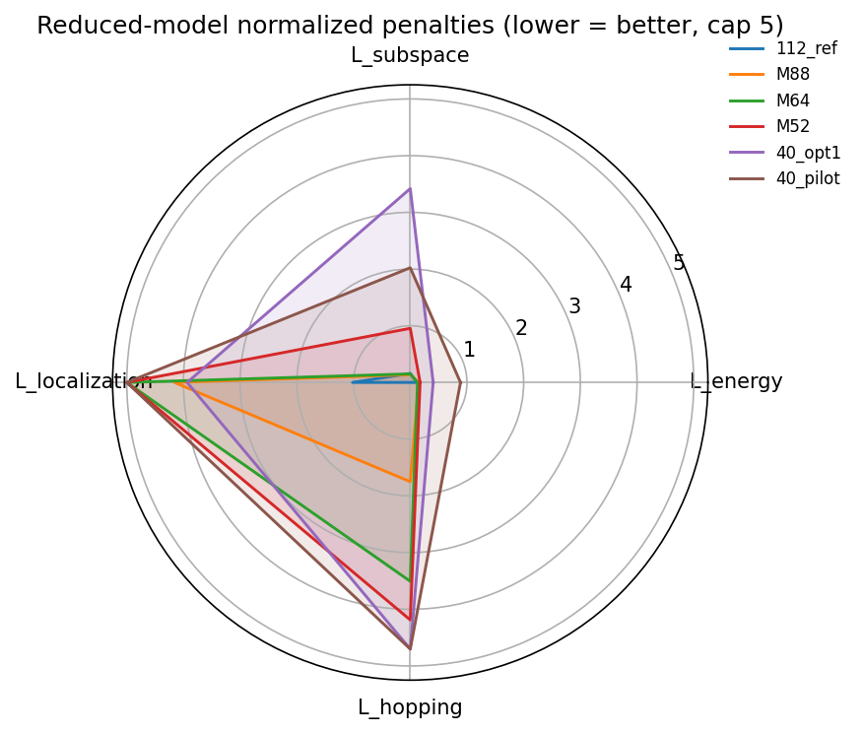
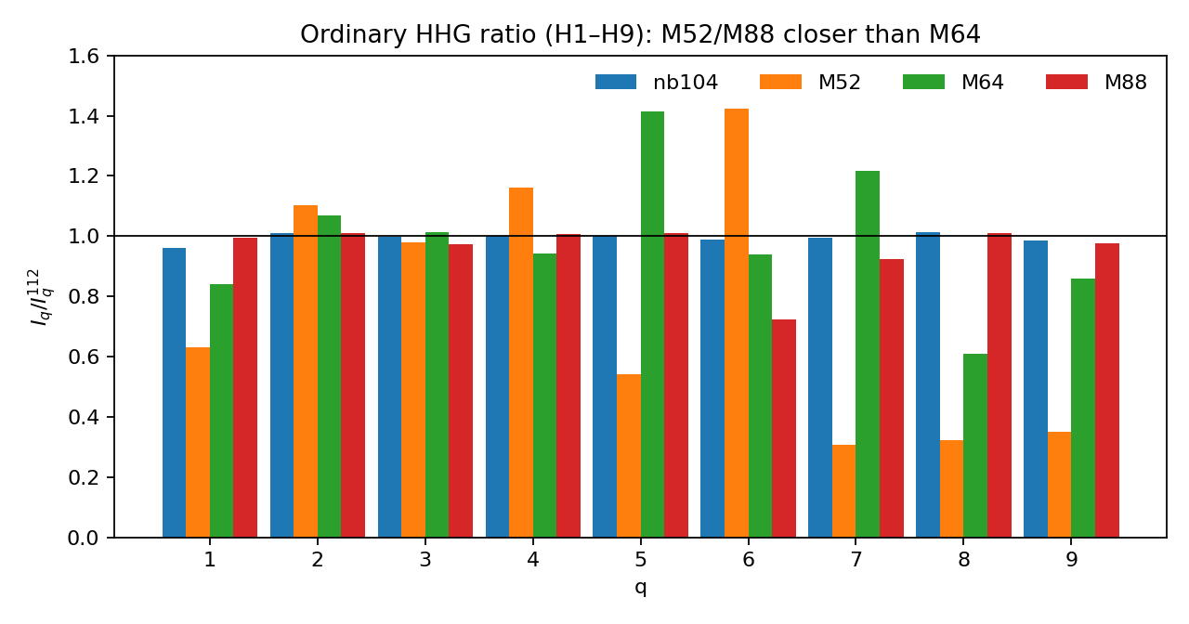
动力学闸门 1 · 只有 M88 保住普通 H1–H9
07
模型精度不随 52→64→88→112 单调改善；轨道方向比维数本身更重要
静态健康 / 局域 / hopping 综合评分
普通 HHG 强度比（相对 full112）
读图结论
M88：H1/H3/H5/H7/H9 = 0.994/0.974/1.012/0.923/0.975；M52 系统性偏弱；M64 高阶异常。
Notes:
[Sources]
- C:\Users\26507\Documents\New_SBEs\Quantum-light\docs\08_QE与Wannier\CrI3_M52_M64_M88验收与评分_20260716.md
- C:\Users\26507\Documents\New_SBEs\Quantum-light\docs\09_少带模型\给场外AI_pmN消融完成后现状_20260719.md
- C:\Users\26507\Documents\New_SBEs\Quantum-light\docs\08_QE与Wannier\figures\CrI3_model_score_radar_20260716.png
- C:\Users\26507\Documents\New_SBEs\Quantum-light\results\magnetic_hhg_ablation_pmN_20260719\figures\figB_hhg_ratio_H1_H9.png

Slide 7
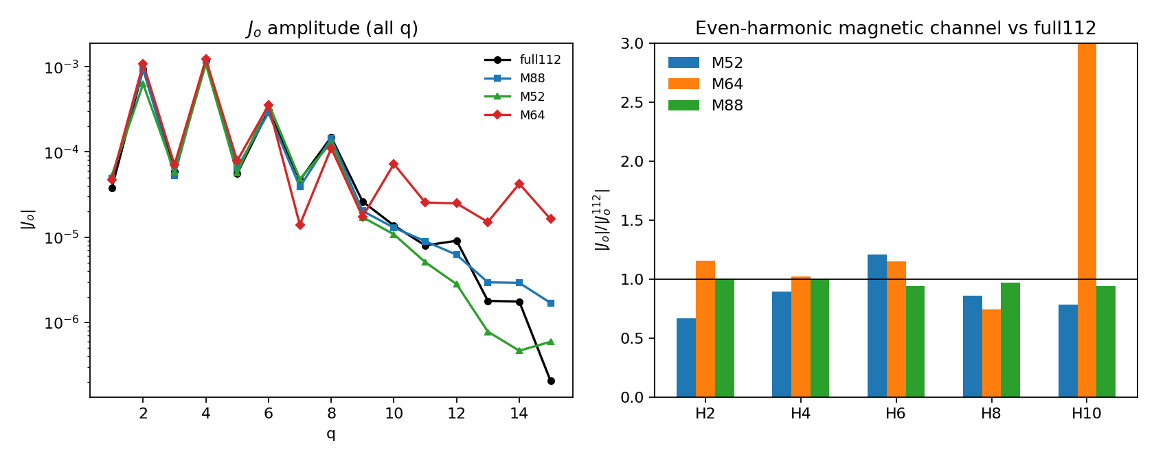
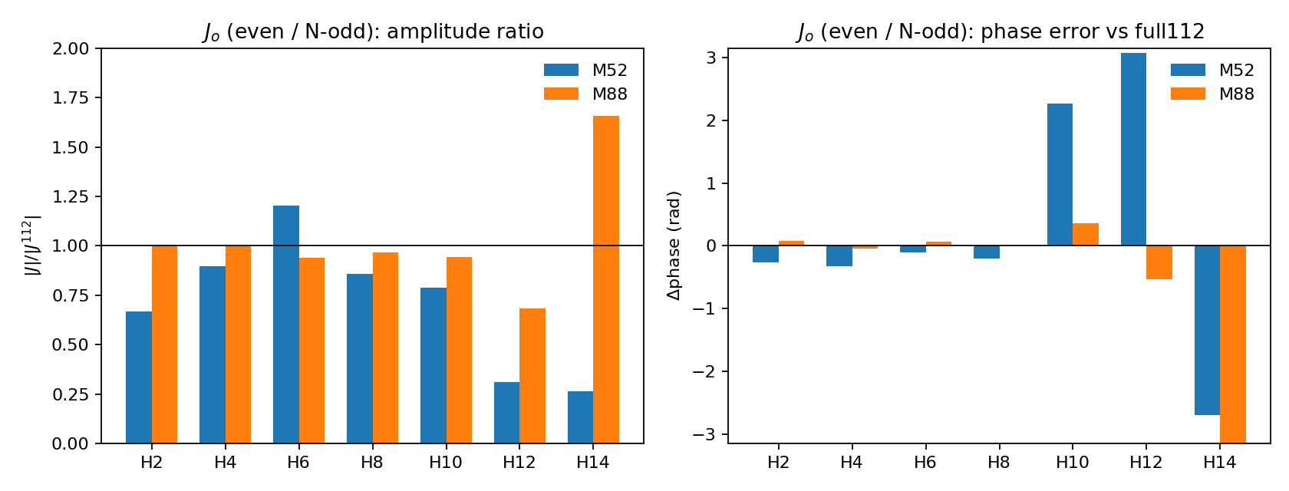
动力学闸门 2 · 磁序奇通道 Jₒ 仍由 M88 最稳定复现
08
不能用“显式 pz 必须产生磁性 HHG”的先验，替代实际 ±N 复振幅与相位验收
Jₒ 幅值比：M88 在 H2–H8 紧贴 full112
复幅值 / 相位：H10 已进入敏感边界
读图结论
M88：Jₒ(H2,H4,H6,H8)=1.007/1.000/0.940/0.967；M64 H10=5.27×且健康异常，不能作机制证据。
Notes:
[Sources]
- C:\Users\26507\Documents\New_SBEs\Quantum-light\docs\09_少带模型\给场外AI_pmN消融完成后现状_20260719.md
- C:\Users\26507\Documents\New_SBEs\Quantum-light\results\magnetic_hhg_ablation_pmN_20260719\figures\figC_Jo_ablation_vs_full112.png
- C:\Users\26507\Documents\New_SBEs\Quantum-light\results\magnetic_hhg_P0_JeJo_complex_20260719\figures\figP0_Jo_amp_phase_error_M52_M88.png

Slide 8
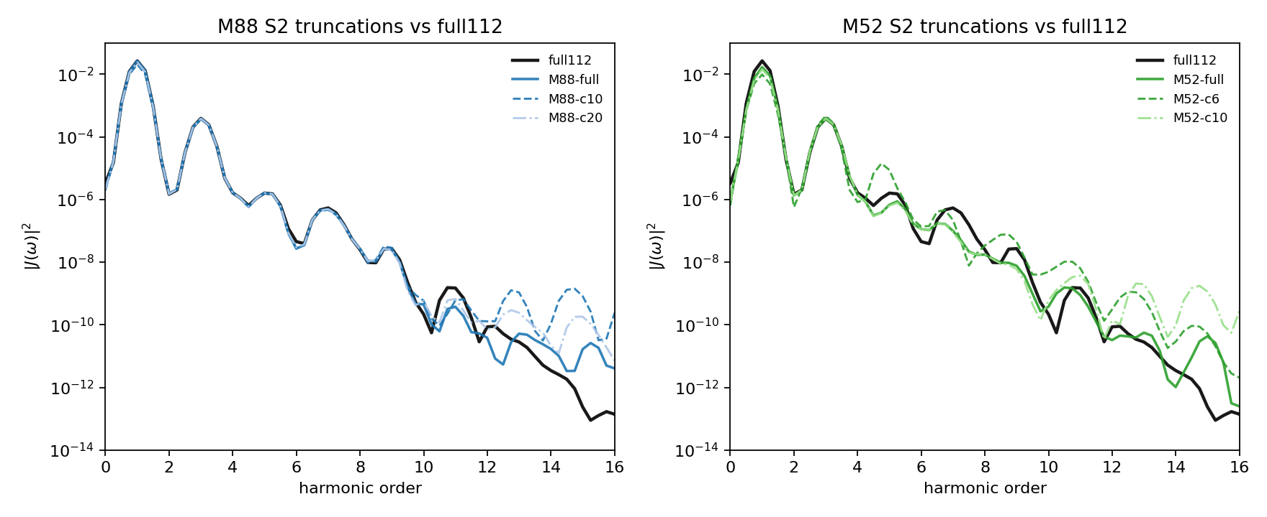
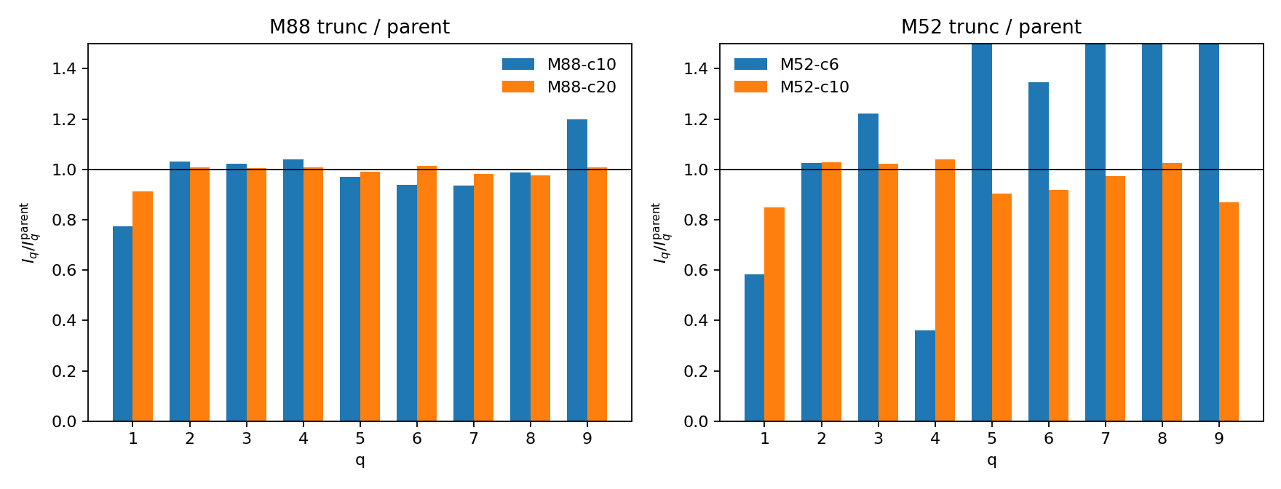
直接回答“约 30 带能否用” · 裸 30 带在本体系失败
09
先选正确 parent，再截空带；把 M52 压成 24v+6c 并不会得到可靠 HHG
S2：M88-c20 保持 parent；c10 已损失 H1
M52-c6=30：H5=16.27×、H9=8.05× parent
结论
34 带可恢复 M52 parent，但 parent 本身低估 full112；68 带仍损失 H1；78 带成为最低通过候选。
Notes:
[Sources]
- C:\Users\26507\Documents\New_SBEs\Quantum-light\docs\09_少带模型\给场外AI_S2截断与E0诊断全量报告_20260720.md
- C:\Users\26507\Documents\New_SBEs\Quantum-light\results\S2_truncation_pmN_20260720\figures\fig1_S2_hhg_overlay.png
- C:\Users\26507\Documents\New_SBEs\Quantum-light\results\S2_truncation_pmN_20260720\figures\fig2_S2_hhg_ratio_vs_parent.png

Slide 9
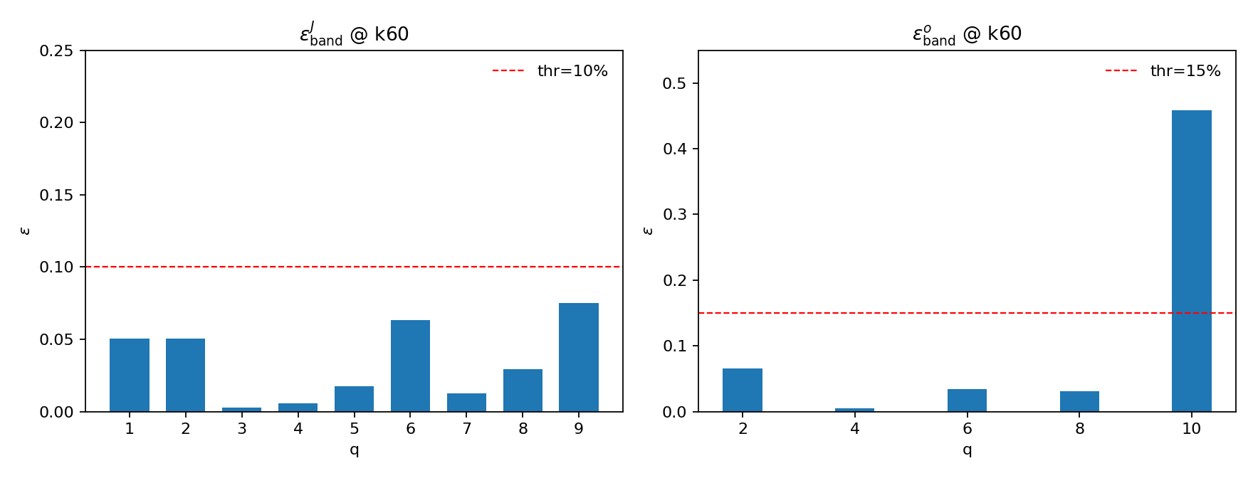
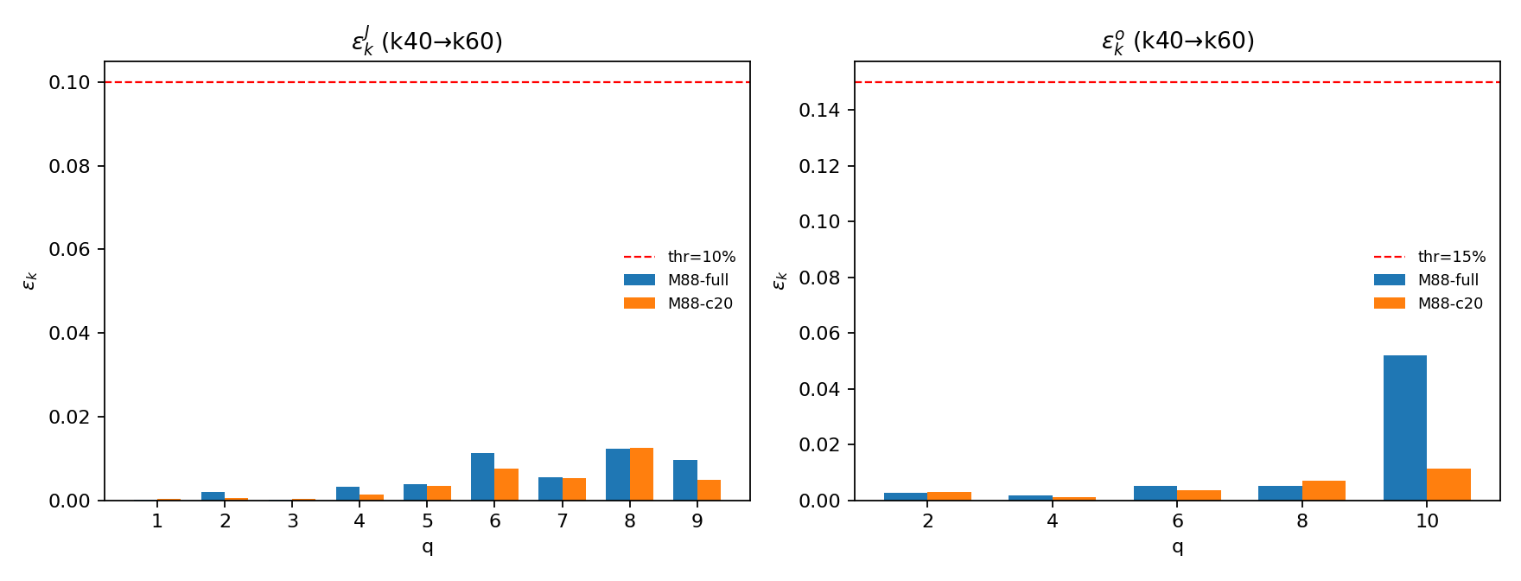
最终验收 · 78 带是闸门筛出的最低可靠空间
10
M88-c20@k60 对 full88：普通 H1–H9、Jₒ H2–H8 通过；k40 已满足生产精度
带截断复误差 εband @ k60
k40→k60 网格误差 εk
≤7.5%
≤6.7%
≤1%
46% / 0.43 rad
普通 H1–H9
Jₒ H2–H8
主通道 k 误差
Jₒ H10：FAIL
Notes:
[Sources]
- C:\Users\26507\Documents\New_SBEs\Quantum-light\docs\09_少带模型\P2_k60_验收报告_20260721.md
- C:\Users\26507\Documents\New_SBEs\Quantum-light\results\P2_k60_accept_20260721\figures\fig2_eps_band_k60.png
- C:\Users\26507\Documents\New_SBEs\Quantum-light\results\P2_k60_accept_20260721\figures\fig3_eps_k_mesh.png

Slide 10
冻结后的统一参数 · 按科学目标升级
11
一个默认生产模型，两条升级路径；50×50 未测试，不作为统一口径
日常生产
H10 边界
H11+ / 10 eV
M88-c20｜58v+20c=78
k=40×40｜lg_cov
普通 H1–H9
Jₒ H2–H8
k60 仅作验收
M88-full
最终 k=60×60
Jₒ H10 幅值/相位
仍需 full112 抽查
先做通道分析再谈新物理
full112 或扩展空间
H11+ 单独收敛
3200 nm：H26≈10 eV
reduced 模型不能外推
不同模型的谱不拼接
成本与边界
同批 k60：c20=2.21 h、full88=2.87 h，墙时节省约 23%；高阶是否扩展由科学问题决定。
Notes:
[Sources]
- C:\Users\26507\Documents\New_SBEs\Quantum-light\docs\09_少带模型\P2_k60_验收报告_20260721.md
- C:\Users\26507\Documents\New_SBEs\Quantum-light\docs\08_QE与Wannier\CrI3_nb1-104高阶可信区间_20260709.md
- 3200 nm corresponds to 0.38745 eV per photon; H26 is approximately 10.07 eV.

Slide 11
收尾 · 请导师拍板
12
四个决定，冻结后续计算口径并避免重复试错
基准模型
同意 full112 只承担材料真值、轨道校准与高阶边界，不再作为日常生产。
生产模型
同意 M88-c20@k40 用于普通 H1–H9 / Jₒ H2–H8；保留 full88/full112 对照。
30 带结论
同意“裸 30 带已被数据否定”；若必须≤30，只能做 composite/downfolding 并重验有效算符。
高阶路线
同意 Jₒ H10 升级到 M88-full@k60；H11+ 回 full112/扩展高能空间，单独收敛。
一句话结论
不是为了“多用带”，而是保留 Cr-d/I-p 杂化与复相位；78 带是当前目标下最低已验证空间。
Notes:
[Sources]
- C:\Users\26507\Documents\New_SBEs\Quantum-light\docs\08_QE与Wannier\CrI3_M52_M64_M88验收与评分_20260716.md
- C:\Users\26507\Documents\New_SBEs\Quantum-light\docs\09_少带模型\给场外AI_S2截断与E0诊断全量报告_20260720.md
- C:\Users\26507\Documents\New_SBEs\Quantum-light\docs\09_少带模型\P2_k60_验收报告_20260721.md

